Slide 1
何文俊
高分文章统计方法实现
卫生统计
硕士在读
code & data：https://github.com/heonedream/geo_learn
e-mail: onedream1216@163.com

Slide 2
教程安排
教程简介以及课程准备
Who Why What How; R & Rstudio
01
GEO数据库的下载以及数据预处理
Introduction & Access & Data Pre-processing
02
03
高级数据分析与作图
Lasso & Cox & Logistic & Volcano etc.
02

Slide 3
01
教程简介以及课程准备
PART ONE
Who Why What How; R & Rstudio

Slide 4
1. Who Why What How
小医生，发文章压力，高分文章，生物信息，临床预测，课题相关，（R）
科研压力，公共数据库，生物信息
定位：
实践性强，可操作性强
” A Cpg-methylation-based assay to predict survival in clear cell renal cell carcinoma”
内容：
熟悉R环境
GEO数据下载和数据预处理
芯片数据单因素分析：差异表达基因的筛选，火山图，热图
芯片数据与临床数据相结合的多因素分析：Lasso logistic/cox; 直方图，相关系数图，KM曲线等。
录屏，可获取代码和数据，联系交流
04

Slide 5
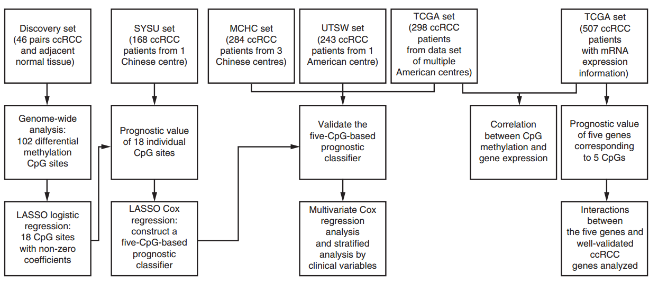
2.文献解读
05

Slide 6
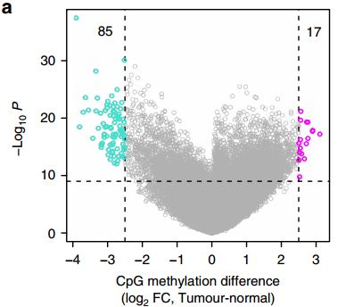
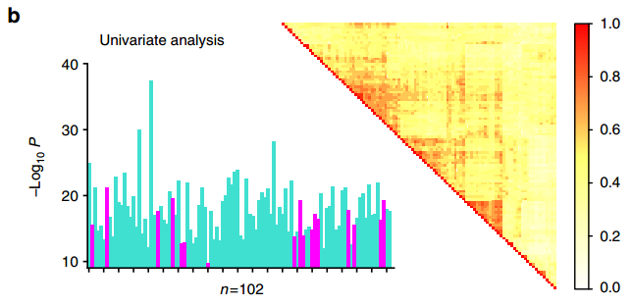
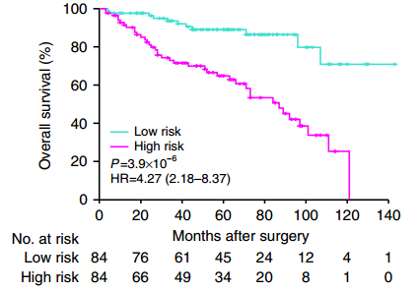
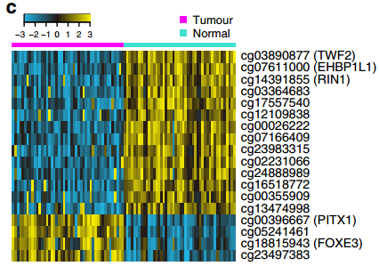
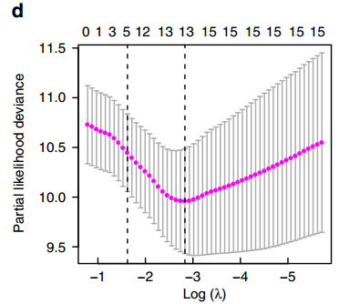
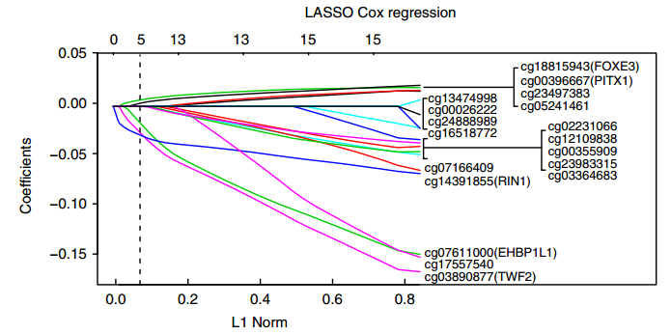
3.文献用图
06

Slide 7
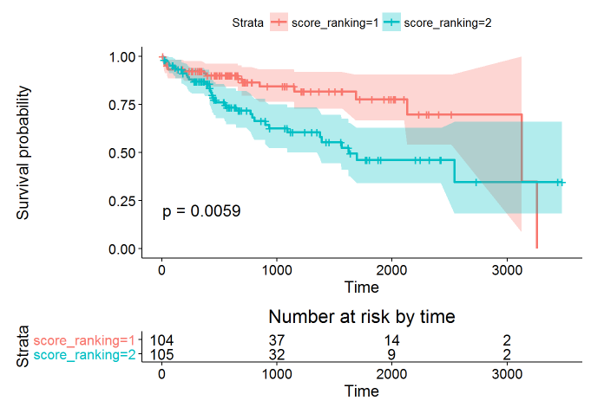
4.课程产出用图
07

Slide 8
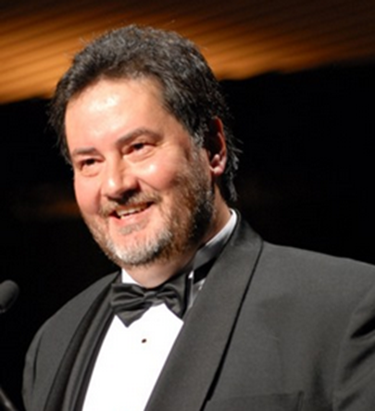



5.R & Rstudio
R是专为统计分析和绘图的语言。由新西兰奥克兰大学Ross Ihaka和Robert Gentleman 基于S语言开发。可在多种平台使用，海量的R包，详细的帮助文档。
&
Rstudio是一款跨平台的R语言IDE（集成开发环境）；代码编辑，编译器，调试等功能。
08

Slide 9
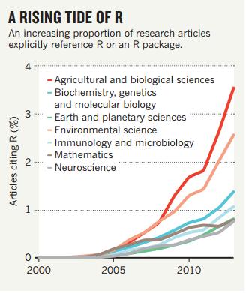
5.R & Rstudio
为什么选R：
开源免费
模型丰富
可视化好
入门容易
09

Slide 10
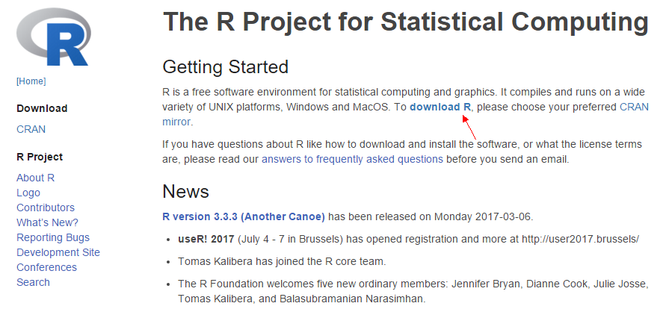

5.R & Rstudio
R主页
http://www.r-project.org
CRAN (Comprehensive R Archive Network)
CRAN is a network of ftp and web servers around the world that store identical, up-to-date, versions of code and documentation for R
华中科技大学镜像
https://mirrors.ustc.edu.cn/CRAN/
Tips:默认安装路径、路径不能含有中文。
10

Slide 11
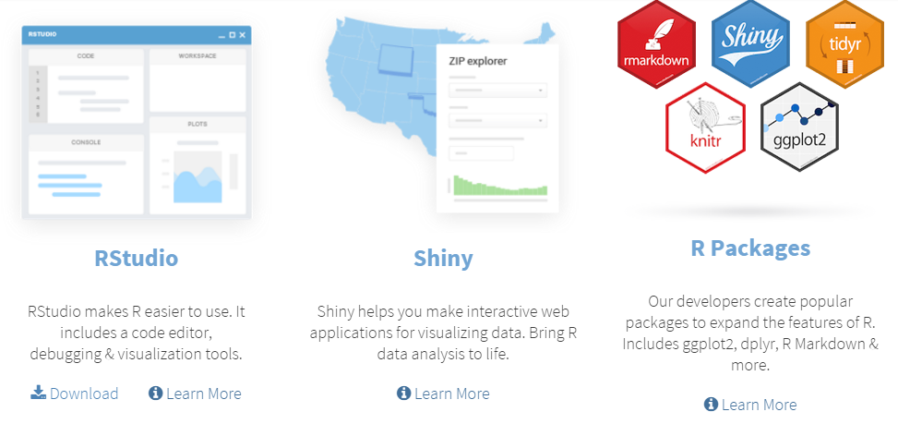
5.R & Rstudio
Rstudio主页
https://www.rstudio.com/
Tips:默认路径，路径不要有中文；先安装R后安装Rstudio。
11

Slide 12
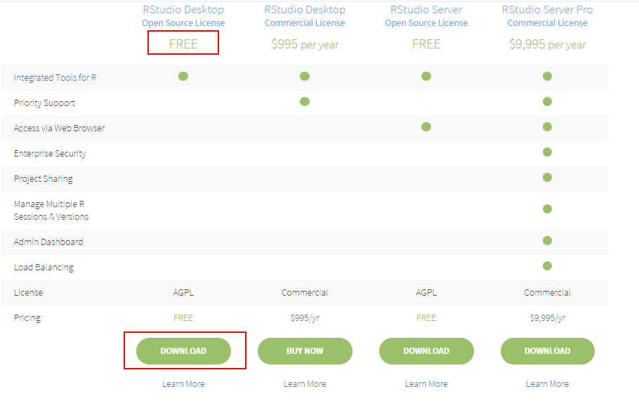
5.R & Rstudio
Rstudio主页
https://www.rstudio.com/
Tips:默认路径，路径不要有中文；先安装R后安装Rstudio。
12

Slide 13
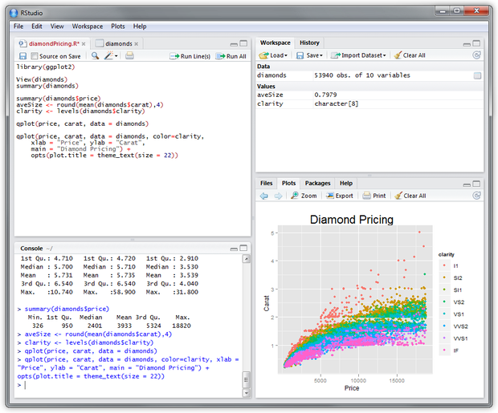
6.Rstudio的操作界面
13

Slide 14

7.注意事项
安装包差异
普通安装方法：
install.packages(“函数包名字”)
Bioconductor:
source("http://bioconductor.org/biocLite.R")
biocLite(“函数包名字")
R语言学习
http://www.xueqing.tv/course/64
（ R语言介绍及基本语法）
14

Slide 15
02
GEO数据库的下载以及数据预处理
PART TWO
Introduction & Access & Data Pre-processing

Slide 16
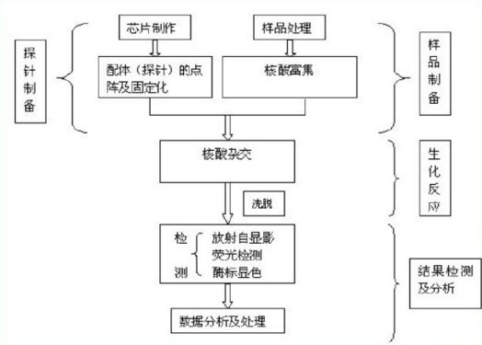
1.GEO数据库简介
GEO（Gene Expression Omnibus）基因表达数据库隶属于美国国立卫生研究院NCBI，是由于基因芯片技术发展出来，用于存储海量基因芯片信息的公共基因表达数据库。www.ncbi.nlm.nih.gov/geo/
基因芯片技术
16

Slide 17
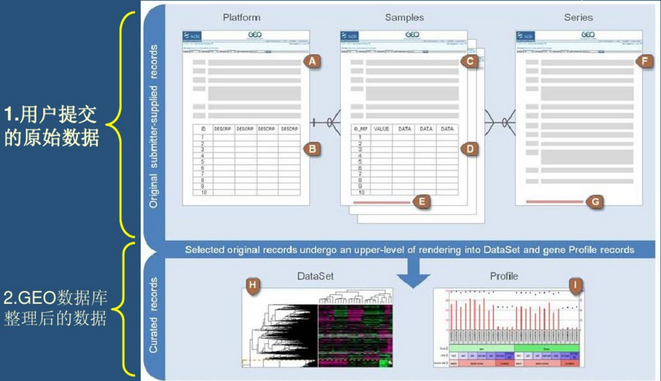
1.GEO数据库简介
17

Slide 18
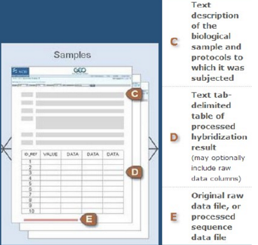
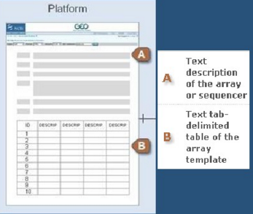
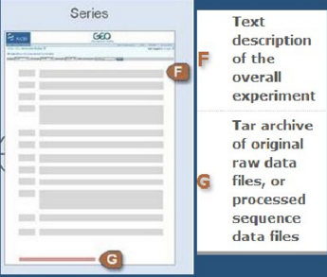
1.GEO数据库简介
GPLXXX
GSMXXX
GSEXXX
18

Slide 19
2.芯片数据处理流程
读取文件
质量控制
预处理
Bioconductor仓库R包安装
芯片读取
灰度图
相对对数表达RLE
RNA降解
背景校正
标准化
汇总
19

Slide 20
2.芯片数据处理流程
Bioconductor R 包的安装&芯片读取
source("http://bioconductor.org/biocLite.R")
biocLite("affy")
biocLite("affyPLM")
biocLite("RColorBrewer")
biocLite("limma")
biocLite("pheatmap")
#set the working directiory(Tumor)
setwd("E:\\geo_learn\\T")
library(affy)
Data<-ReadAffy()
sampleNames(Data)
20

Slide 21
2.芯片数据处理流程
质量控制
image(Data[,1])
library(affyPLM)
library(RColorBrewer)
#convert the AffyBatch into PLMset
Pset<-fitPLM(Data)
#creat the corlor scheme
colors<-brewer.pal(5,"Set3")
#boxplot RLE(Relative log Expression)
Mbox(Pset,col=colors,main="RLE",las=1)
21

Slide 22
2.芯片数据处理流程
质量控制
#assess RNA degradation in Affymetrix GeneChip data
data.deg<-AffyRNAdeg(Data)
#plot the RNA degradation
plotAffyRNAdeg(data.deg,col=colors)
#add legend
legend("topleft",sampleNames(Data),col = colors,lwd=1,inset = 0.05,cex = 0.5)
22

Slide 23
2.芯片数据处理流程
预处理
#converts the affybatch into expressionset rma(robust multi-array average)
eset.rma<-rma(Data)
#get the express data matrix from the expressionset
tumor_exprs<-exprs(eset.rma)
#preserved the dataset
write.csv(tumor_exprs,file = "tumor_exprs.csv")
23

Slide 24
2.芯片数据处理流程
同样处理应用到normal芯片
setwd("E:\\geo_learn\\N")
Data.normal<-ReadAffy()
sampleNames(Data.normal)
image(Data.normal[,1])
Pset<-fitPLM(Data.normal)
Mbox(Pset,col=colors,main="RLE",las=1)
data.deg<-AffyRNAdeg(Data.normal)
plotAffyRNAdeg(data.deg,col=colors)
legend("topleft",sampleNames(Data.normal),col = colors,lwd=1,inset = 0.05,cex = 0.5)
eset.rma<-rma(Data.normal)
normal_exprs<-exprs(eset.rma)
write.csv(normal_exprs,file = "normal_exprs.csv")
24

Slide 25
2.芯片数据处理流程
Tumor normal 表达数据合并
setwd("E:\\geo_learn\\combined")
expression.normal=read.csv(file = "normal_exprs.csv")
names(expression.normal)[1]="probe“
expression.tumor=read.csv(file = "tumor_exprs.csv")
names(expression.tumor)[1]="probe“
gene_names=read.table(file = "GPL97-17394_cleaned.txt",header = T,sep = '\t')
names(gene_names)[1]="probe“
#merge by the probe id
expression.whole=merge(expression.normal,expression.tumor,by="probe")
expression.whole=merge(expression.whole,gene_names,by="probe")
25

Slide 26
03
高级数据分析与作图
PART THREE
Lasso & Cox & Logistic & Volcano etc

Slide 27
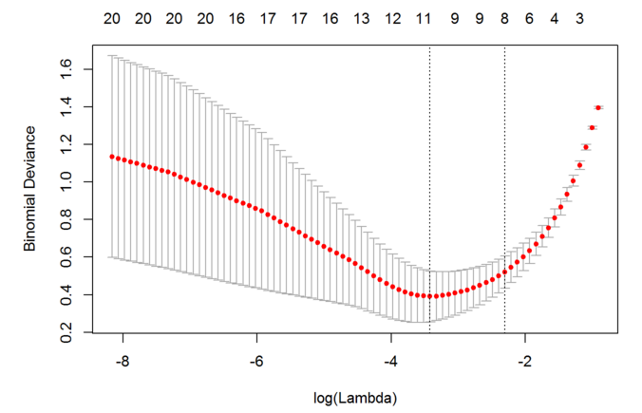
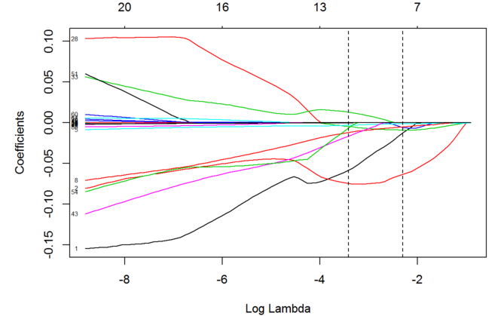
1.文献回顾
27

Slide 28

2.LASSO logistic/cox regression
方法原理介绍
[视频]从罚函数出发剖析岭回归和LASSO回归
http://mp.weixin.qq.com/s?__biz=MzA5NjQ3MzE2NA==&mid=402848838&idx=1&sn=86c9b7878f31d2d63f47a7e569ae1c5f&mpshare=1&scene=1&srcid=0415aVAvLZtxoWmVX4YO3sD1#rd
28

Slide 29
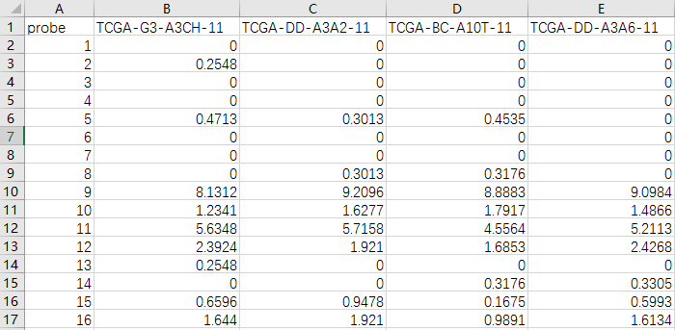
3.案例数据
芯片数据概览（exp_prepared.csv）
29

Slide 30
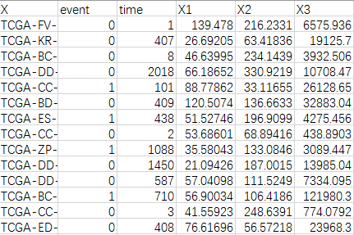
3.案例数据
临床数据概览(exp_clinical.csv)
30

Slide 31
4.高级数据分析作图流程
单因素变量筛选
多因素Lasso
评价risk score
火山图
直方图
相关系数图
Lasso Logistic
热图
Lasso cox
Kaplan Meier
Etc.
31

Slide 32
5.单因素变量筛选
Limma包进行癌和癌旁差异位点筛选
library(limma);library(magrittr)
setwd("E:\\geo_learn\\statistics_analysis")
exp=read.csv(file = "exp_prepared.csv")
rownames(exp)=exp[,“probe"]
exp=exp[,-1]
samps <- colnames(exp)
samps<-substr(samps,14,16)
samps<-factor(samps,labels=c("N","T"))
#build the design matrix for the lm
design <- model.matrix(~0+samps)
colnames(design) <- c("Normal","Tumor")
#bulid the contrast model
cont.matrix<-makeContrasts(Tumor-Normal,levels=design)
32

Slide 33
5.单因素变量筛选
Limma包进行癌和癌旁差异位点筛选
#bulid the lm model
fit <- lmFit(exp, design)
#compute the difference between the cancer and normal
fit2 <- contrasts.fit(fit, cont.matrix)
#Empirical Bayes to calculate the statistic
fit2 <- eBayes(fit2)
# variable seletion
all_data <- topTable(fit2, coef=1, adjust.method="fdr", p.value=1, lfc=0, number=300000)
selected_data <-topTable(fit2, coef=1, adjust.method="fdr", p.value=0.0001, lfc=1, number=30000)
33

Slide 34
5.单因素变量筛选
火山图
library(ggplot2)
#define a function of DrawVolcanoplot (not showed)
#set the target log(FC);and target adj.P.value
DrawVolcanoplot(all_data,1,0.0001)
34

Slide 35
5.单因素变量筛选
直方图
#select variable needed in selected_data
hist.data=selected_data[,c(1,4,5)]
hist.data$y=-log10(hist.data$adj.P.Val)
hist.data$pos=hist.data$logFC>=0
hist.data$number=sample(c(1:84),84,replace = F)
ggplot(hist.data, aes(x=number,y=y, fill=pos)) +geom_bar(stat="identity",position = position_dodge(width=0.1))+scale_fill_manual(values=c("blue", rgb(185,0,0,maxColorValue=255)))
35

Slide 36
5.单因素变量筛选
相关系数图
#data frame transformed
data.exp=as.data.frame(t(exp))
#selected the data by limma
data_X_Y=data.exp[,c(rownames(selected_data))]
#special condition
i=1;while (i<dim(data_X_Y)[2]){
data_X_Y[,i]=2^(as.numeric(as.matrix(data_X_Y[,i])))-1;
i=i+1
}
36

Slide 37
5.单因素变量筛选
相关系数图
#install.packages("corrplot")
library(corrplot)
#correlation coefficient
corr=cor(data_X_Y)
#absolute value
corr=abs(corr)
#plot
corrplot(corr = corr,method = "color",type="upper",order = "hclust",tl.pos="n",cl.lim=c(0,1))
37

Slide 38
6.多因素LASSO
Lasso logistic regression
Library（glmnet）
#add the outcome
data_X_Y$object=c(rep(0,49),rep(1,49))
#matix x for the logistic lasso
x=data.matrix(data_X_Y[,-dim(data_X_Y)[2]])
#matix y for the logistic lasso
y=as.matrix(data_X_Y[,dim(data_X_Y)[2]])
#logistic lasso function
fit1=glmnet(x,y,family="binomial")
plot(fit1)
#cross validation
set.seed(1234)
cv.fit1=cv.glmnet(x,y,family="binomial")
plot(cv.fit1); cv.fit1$lambda.min;cv.fit1$lambda.1se
38

Slide 39
6.多因素LASSO
Lasso logistic regression
#get coefficients
predict(cv.fit1,type='coefficients',s=cv.fit1$lambda.min)
#get the valiables selected by lasso logistic
a=predict(cv.fit1,type='nonzero',s=cv.fit1$lambda.min)
colnames(data_X_Y)[a$X1]
#plot the change of the coefficients
plot(cv.fit1$glmnet.fit,xvar = "lambda",label = T)
abline(v=log(c(cv.fit1$lambda.min,cv.fit1$lambda.1se)),lty=2)
39

Slide 40
6.多因素LASSO
热图
library(gplots)
#get the data for heatmap
data.heatmap=t(data_X_Y[,a$X1][,-length(names(data_X_Y))])
#get the characteristics of the tumor or normal
strings=substring(colnames(data.heatmap),14,15)
#define the color of sample
color.map2<- function(strings) { if (strings=="11") "#FF0000" else "#0000FF" }
patientcolors2 <- unlist(lapply(strings, color.map2))
#plot
heatmap.2(data.heatmap, Colv = F,col=redgreen(75),scale="row", ColSideColors=patientcolors2,key=TRUE,symkey=FALSE, density.info="none", trace="none", dendrogram="none",cexRow=0.5)
40

Slide 41
6.多因素LASSO
Lasso cox regression
#input the data
exp_clinical=read.csv(file = "exp_clinical.csv")[,-1]
x=data.matrix(exp_clinical[,-c(1,2)])
y=cbind(time=exp_clinical$time,status=exp_clinical$event)
fit2=glmnet(x,y,family="cox")
plot(fit2)
set.seed(1234)
cv.fit2=cv.glmnet(x,y,family="cox")
plot(cv.fit2);cv.fit2$lambda.min; cv.fit2$lambda.1se
predict(cv.fit2,type='coefficients',s=cv.fit2$lambda.min)
plot(cv.fit2$glmnet.fit,xvar = "lambda")
abline(v=log(cv.fit2$lambda.min),lty=2)
41

Slide 42
7.评价Risk score
Kaplan meier analysis
library(survminer);library(survival)
attach(exp_clinical)
exp_clinical$risk_score=X1*(1.662476e-03)+X2*(-1.621524e-03)+X3*(5.175290e-06)+X4*(-6.011153e-04)+
X9*(2.637086e-03)+X10*(7.504337e-03)
detach(exp_clinical)
summary(exp_clinical$risk_score)
#divide the risk_score in to high or low risk by median
exp_clinical$score_ranking[exp_clinical$risk_score>=0.05919]=2
exp_clinical$score_ranking[exp_clinical$risk_score< 0.05919]=1
exp_clinical$score_ranking=factor(exp_clinical$score_ranking)
42

Slide 43
7.评价Risk score
Kaplan meier analysis
#Kaplan meier analysis
fit.km=survfit(Surv(time,event)~score_ranking,data=exp_clinical)
#plot
ggsurvplot(fit.km, pval = TRUE, conf.int = TRUE,
risk.table = TRUE, risk.table.y.text.col = TRUE)
#summary
survdiff(Surv(time,event)~score_ranking,data=exp_clinical)
43

Slide 44
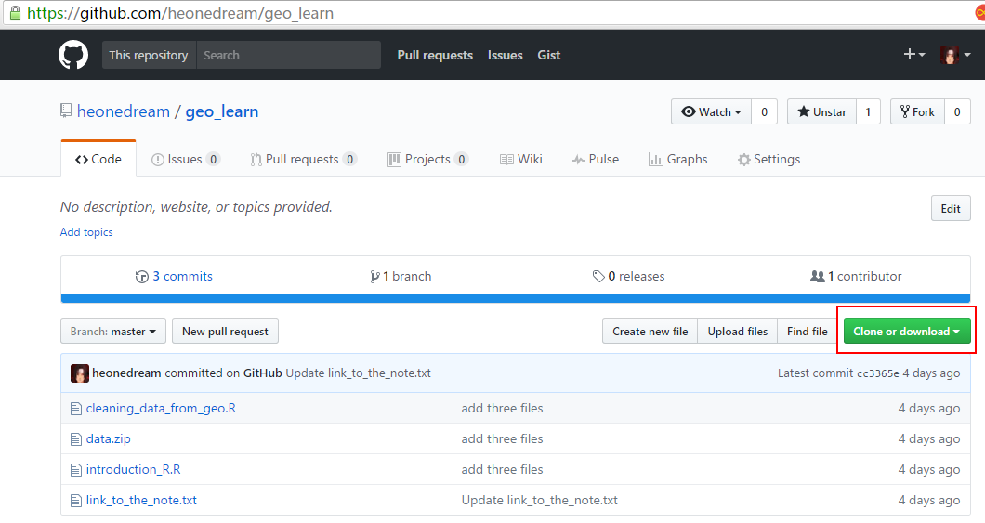
Code and data
44

Slide 45
何文俊
感谢各位聆听
卫生统计
硕士在读
Thanks for Listening
code & data：https://github.com/heonedream/geo_learn
e-mail: onedream1216@163.com

